Slide 1
TRƯỜNG CAO ĐẲNG CÔNG NGHỆ THÔNG TIN TP. HỒ CHÍ MINH (ITC)
KHOA CÔNG NGHỆ THÔNG TIN – ĐIỆN TỬ | BỘ MÔN HỆ THỐNG THÔNG TIN
BÁO CÁO ĐỒ ÁN MÔN HỌC: HỆ QUẢN TRỊ CƠ SỞ DỮ LIỆU
THIẾT KẾ VÀ CÀI ĐẶT CƠ SỞ DỮ LIỆU
QUẢN LÝ NHÀ HÀNG & GỌI MÓN (ROYAL BISTRO)
GIẢNG VIÊN HƯỚNG DẪN: Cô HÀ MĨ TRINH
NHÓM THỰC HIỆN: NHÓM 05 (3 THÀNH VIÊN)
• 1. Nguyễn Ngọc Hà Thảo (Trưởng nhóm - Thiết kế CSDL 3NF, Báo cáo & Slide)
• 2. Nguyễn Hoàng Hưng - MSSV: 501250384 (Cài đặt DDL, DML 1.250 records, Index, Transactions)
• 3. Cao Trần Xuân Diệu (Cài đặt 4 Stored Procedures, 4 Functions, Concurrency Control)
Hệ Quản Trị CSDL: MySQL 8.0+ / MariaDB 10.4+ (Storage Engine: InnoDB, Charset: UTF-8)

Slide 2
TỔNG QUAN NỘI DUNG • ROYAL BISTRO DATABASE
CẤU TRÚC BÁO CÁO ĐỒ ÁN HỆ QUẢN TRỊ CSDL
01. KHẢO SÁT NGHIỆP VỤ
Mô hình F&B cao cấp, 4 tác nhân, 3 quy trình chính & chứng từ.
05. TRANSACTIONS (ACID)
3 Giao tác: Mở bàn, Thanh toán trừ điểm & giải phóng bàn, Chuyển bàn.
02. THIẾT KẾ CƠ SỞ DỮ LIỆU
Lược đồ 7 bảng 3NF, DDL ràng buộc toàn vẹn, DML 1.250 records, 8 Index.
06. CONCURRENCY CONTROL
Lost Update, Dirty Read, Phantom Read và Mô phỏng 2 Session song song.
03. STORED PROCEDURES
4 Procedures: Thêm món POS, Quyết toán & CRM, Thống kê Top món, Tra cứu.
07. KẾT LUẬN & PHÂN CÔNG
Đánh giá đạt chuẩn 100%, hướng phát triển & Bảng phân công 3 thành viên.
04. USER FUNCTIONS
4 Functions: Tính tổng tiền VAT, Xếp hạng thành viên CRM, Bàn trống, Doanh thu.
Môn: Hệ Quản Trị CSDL • GVHD: Cô Hà Mĩ Trinh • Nhóm 05 (Hà Thảo, Hoàng Hưng, Xuân Diệu)

Slide 3
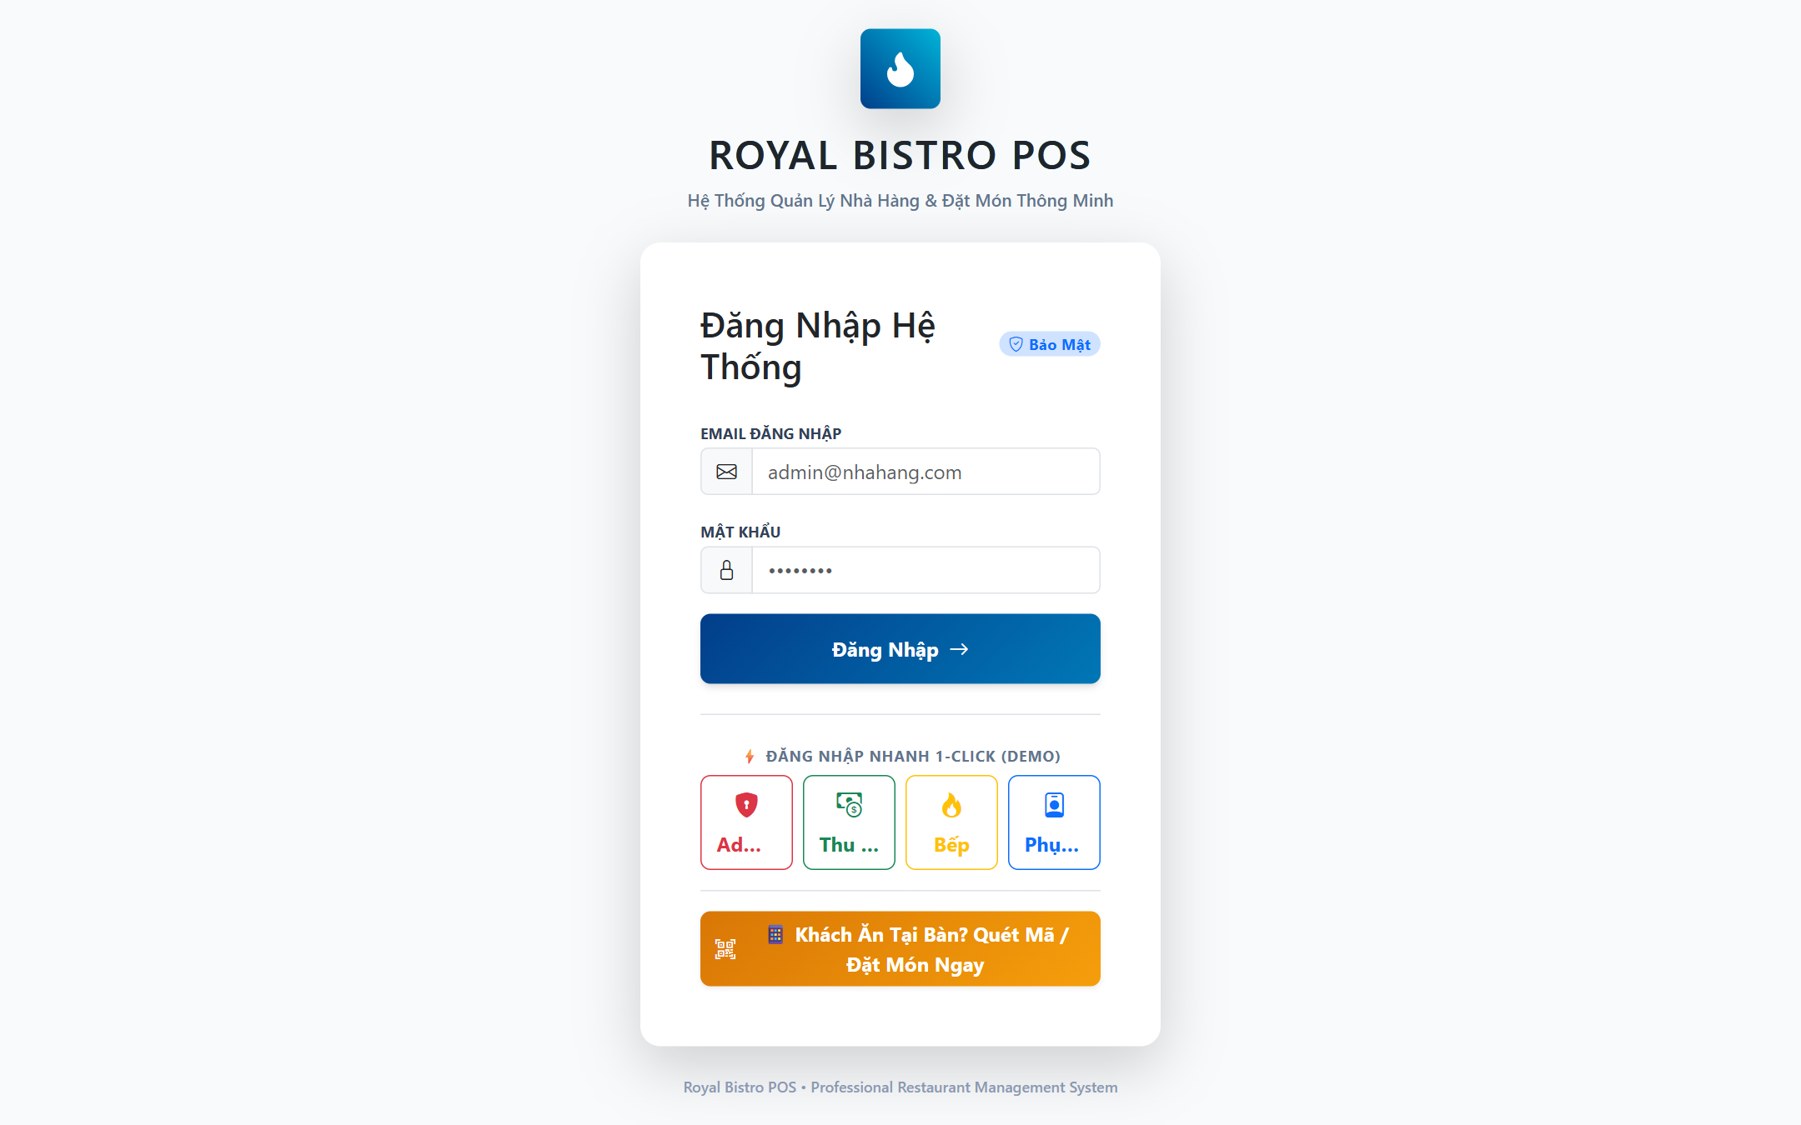
PHẦN 1: KHẢO SÁT NGHIỆP VỤ • ROYAL BISTRO DATABASE
LĨNH VỰC HOẠT ĐỘNG & 4 TÁC NHÂN HỆ THỐNG
1.1 LĨNH VỰC ẨM THỰC F&B
• Mô hình ẩm thực cao cấp Royal Bistro.
• Ăn uống tại bàn & Khách quét QR gọi món.
• Đặt bàn trực tuyến & Tích điểm CRM.
1.2 PHÂN QUYỀN 4 ĐỐI TƯỢNG
• Khách hàng: Gọi món QR, xem điểm thưởng.
• Thu ngân/Phục vụ: Mở bàn, POS, in hóa đơn.
• Đầu bếp (KDS): Nhận order bếp real-time.
• Quản lý: Cấu hình món, giá bán, báo cáo.
Minh chứng: Màn hình Đăng nhập và Xác thực phân quyền vai trò người dùng
Môn: Hệ Quản Trị CSDL • GVHD: Cô Hà Mĩ Trinh • Nhóm 05 (Hà Thảo, Hoàng Hưng, Xuân Diệu)

Slide 4
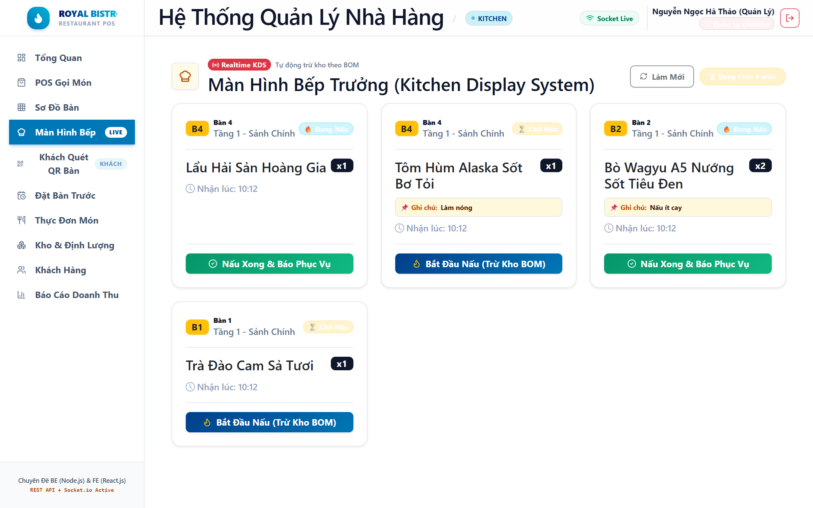
PHẦN 1: KHẢO SÁT NGHIỆP VỤ • ROYAL BISTRO DATABASE
HỆ THỐNG MÀN HÌNH BẾP ĐIỀU PHỐI (KDS BẾP)
TIẾP NHẬN ĐƠN TỨC THÌ
• Đồng bộ thời gian thực từ POS và mã QR.
• Hiển thị rõ số lượng, ghi chú chế biến.
• Loại bỏ hoàn toàn việc mất phiếu giấy.
ĐIỀU PHỐI TIẾN ĐỘ CHẾ BIẾN
• Cập nhật: Chờ nấu ➔ Đang nấu ➔ Hoàn thành.
• Báo hết món: Đổi trạng thái 'tam_het' để POS từ chối gọi thêm.
Minh chứng: Hệ thống Màn hình Bếp (Kitchen Display System - KDS) nhận order
Môn: Hệ Quản Trị CSDL • GVHD: Cô Hà Mĩ Trinh • Nhóm 05 (Hà Thảo, Hoàng Hưng, Xuân Diệu)

Slide 5
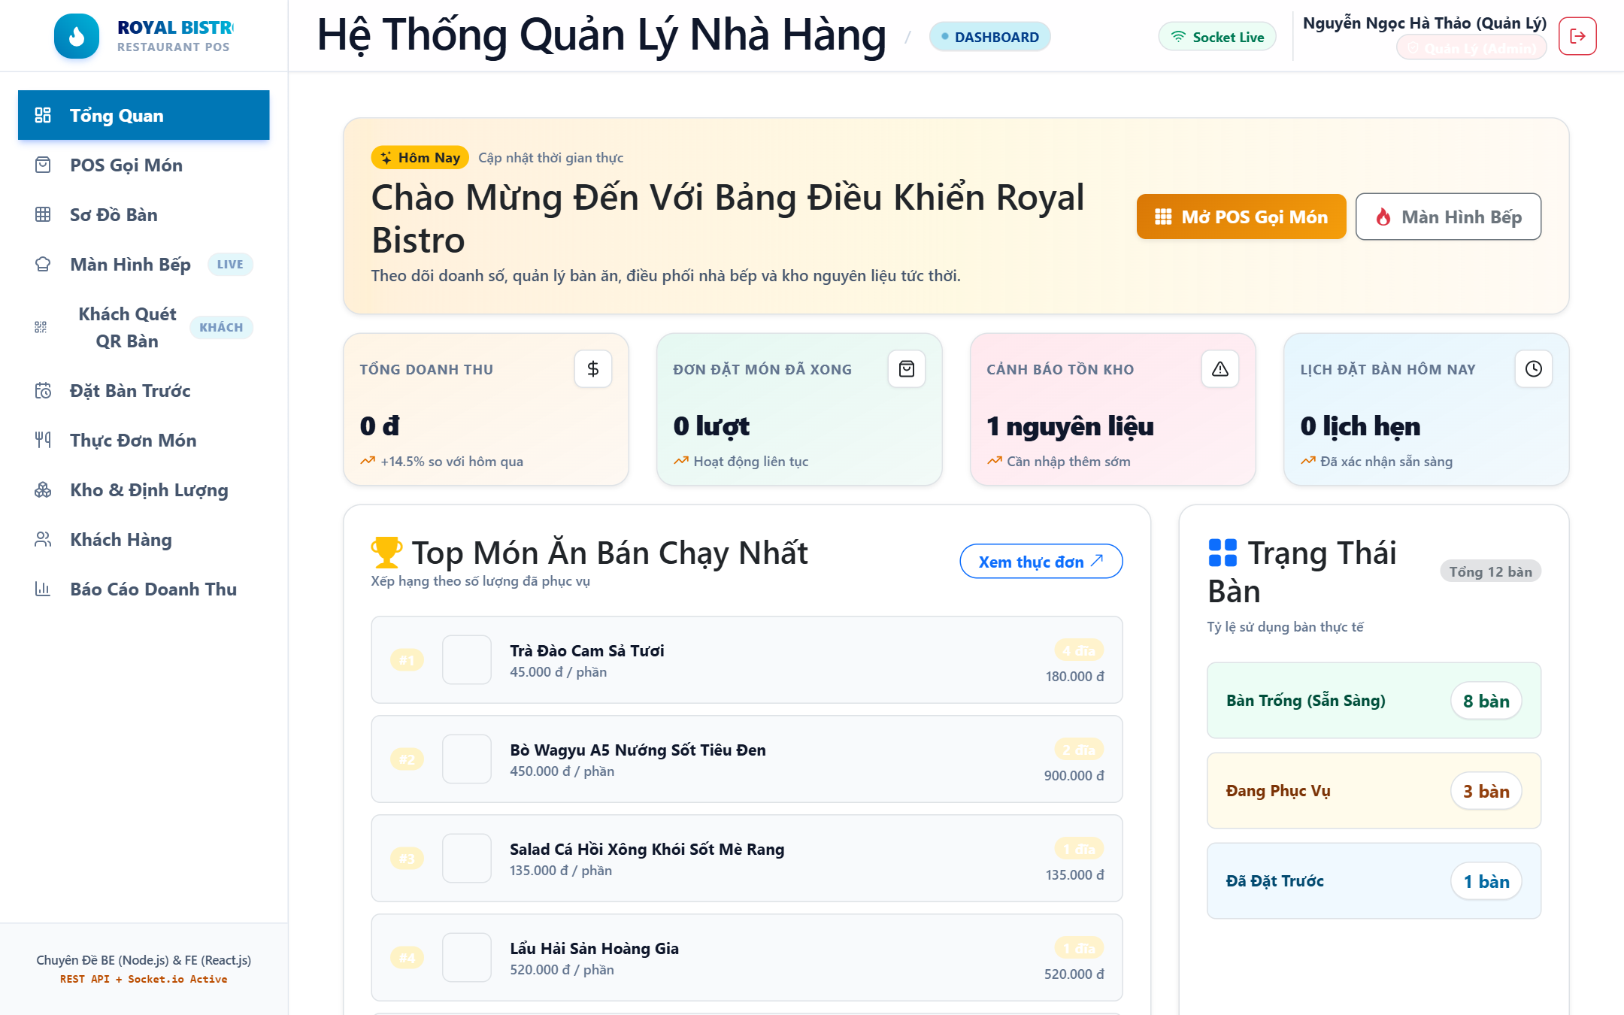
PHẦN 1: KHẢO SÁT NGHIỆP VỤ • ROYAL BISTRO DATABASE
BẢNG ĐIỀU KHIỂN QUẢN TRỊ TỔNG QUAN (DASHBOARD)
CHỈ SỐ DOANH THU KINH DOANH
• Tổng doanh thu thực thu trong ngày và lũy kế.
• Tổng số lượng đơn gọi món và lượt phục vụ.
• Tỷ lệ lấp đầy bàn ăn theo khung giờ cao điểm.
BIỂU ĐỒ TÀI CHÍNH TRỰC QUAN
• Biểu đồ tăng trưởng dòng tiền theo thời gian.
• Cơ cấu: Tiền mặt vs Chuyển khoản VietQR.
• Top 5 món ăn bán chạy nhất của nhà hàng.
Minh chứng: Bảng điều khiển Quản trị (Admin Dashboard) tổng quan chỉ số kinh doanh
Môn: Hệ Quản Trị CSDL • GVHD: Cô Hà Mĩ Trinh • Nhóm 05 (Hà Thảo, Hoàng Hưng, Xuân Diệu)

Slide 6
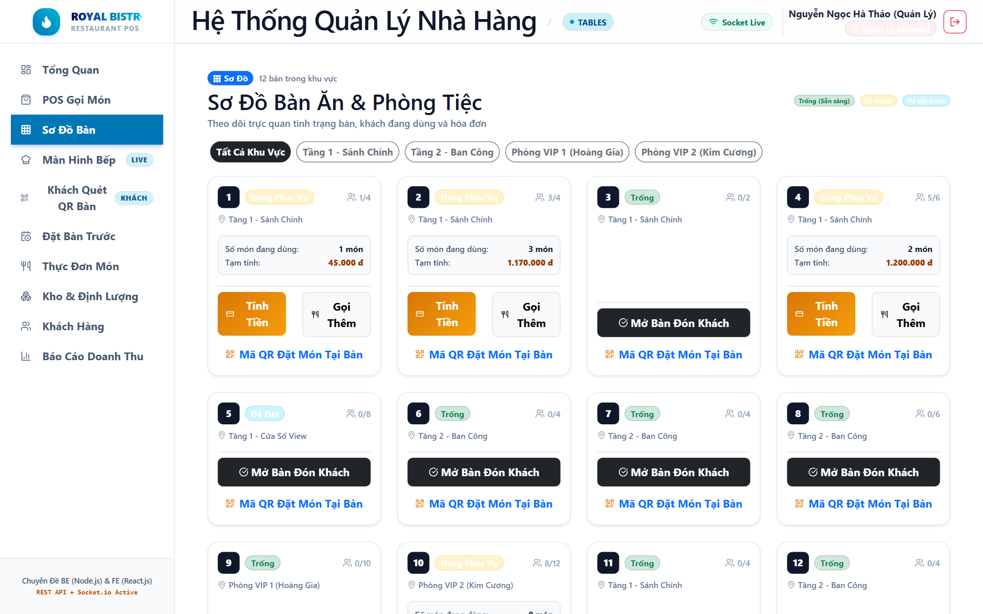
PHẦN 1: KHẢO SÁT NGHIỆP VỤ • ROYAL BISTRO DATABASE
QUẢN LÝ SƠ ĐỒ MẶT BẰNG & TRẠNG THÁI BÀN ĂN
MẶT BẰNG PHÂN THEO 3 KHU VỰC
• Tầng 1 - Sảnh chính phục vụ tiệc & khách lẻ.
• Tầng 2 - Phòng VIP dành cho hội họp, gia đình.
• Tầng 3 - Sân thượng ngoài trời thoáng mát.
GIÁM SÁT TRẠNG THÁI BÀN
• Trống: Sẵn sàng đón tiếp khách mới.
• Có khách: Đang có hóa đơn phục vụ tại bàn.
• Đã đặt: Bàn đã nhận đặt chỗ trước có hẹn giờ.
Minh chứng: Sơ đồ mặt bằng Bàn ăn và giám sát trạng thái trực quan theo khu vực
Môn: Hệ Quản Trị CSDL • GVHD: Cô Hà Mĩ Trinh • Nhóm 05 (Hà Thảo, Hoàng Hưng, Xuân Diệu)

Slide 7
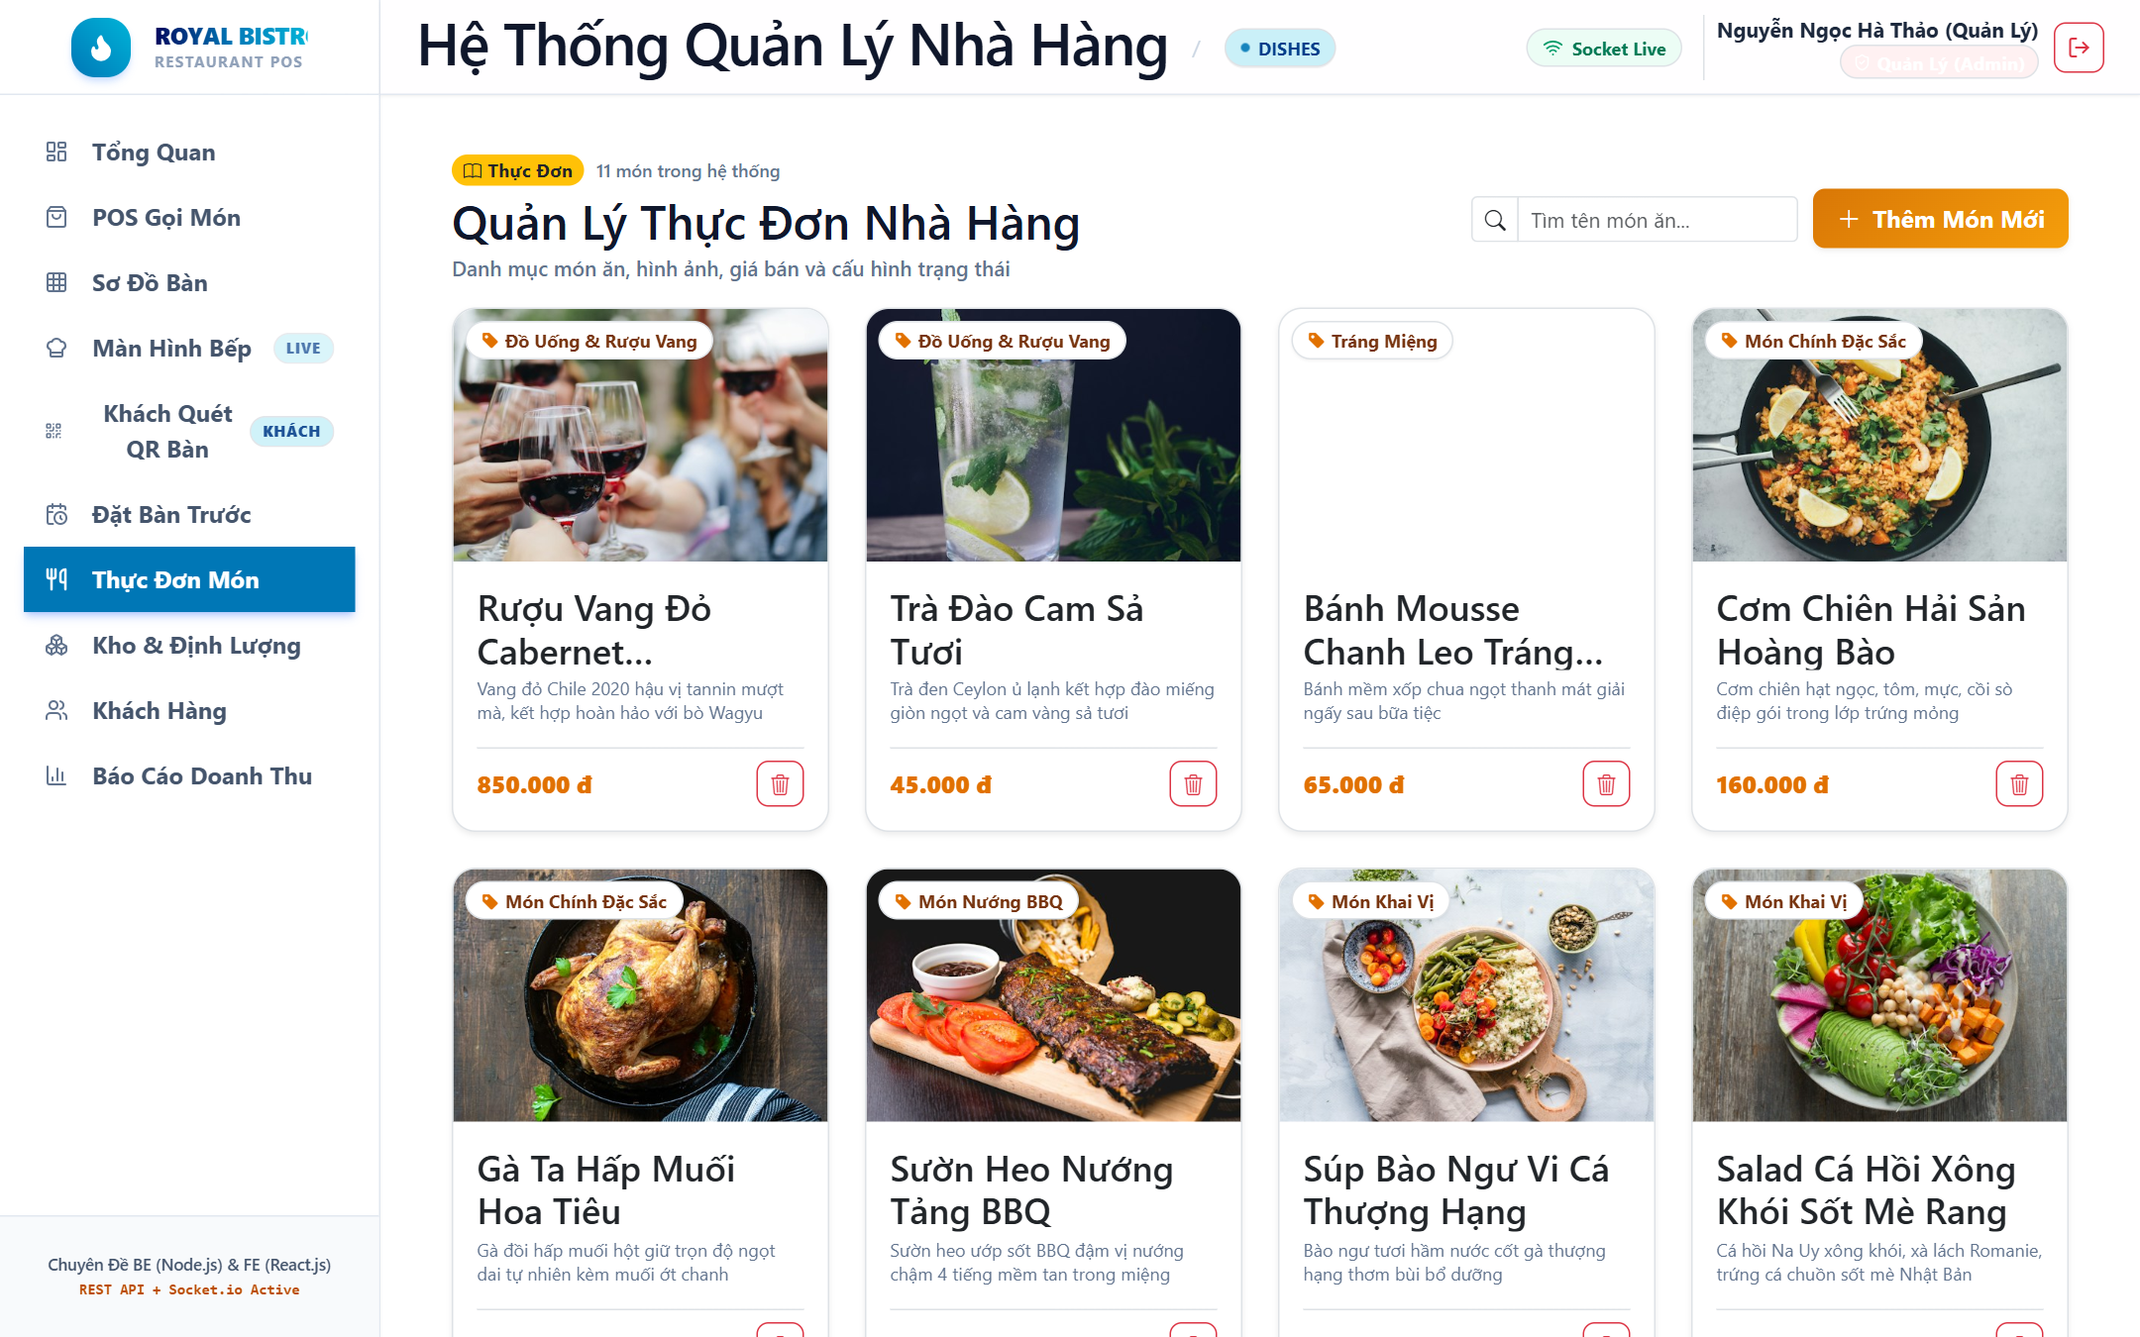
PHẦN 1: KHẢO SÁT NGHIỆP VỤ • ROYAL BISTRO DATABASE
QUẢN LÝ THỰC ĐƠN, BẢNG GIÁ & HÌNH ẢNH MÓN ĂN
6 DANH MỤC THỰC ĐƠN CHUẨN
• Khai vị, Món chính, Món nướng BBQ, Hải sản, Tráng miệng, Đồ uống.
• Ràng buộc khóa ngoại fk_monan_loaimon an toàn.
KIỂM SOÁT ĐƠN GIÁ & PHỤC VỤ
• Ràng buộc kiểm tra CHECK don_gia >= 0.
• Trạng thái phục vụ: con_hang, tam_het, ngung_ban.
• Hình ảnh món ăn niêm yết rõ ràng kích thích đặt món.
Minh chứng: Giao diện Quản lý Danh mục Thực đơn và Món ăn niêm yết bảng giá
Môn: Hệ Quản Trị CSDL • GVHD: Cô Hà Mĩ Trinh • Nhóm 05 (Hà Thảo, Hoàng Hưng, Xuân Diệu)

Slide 8
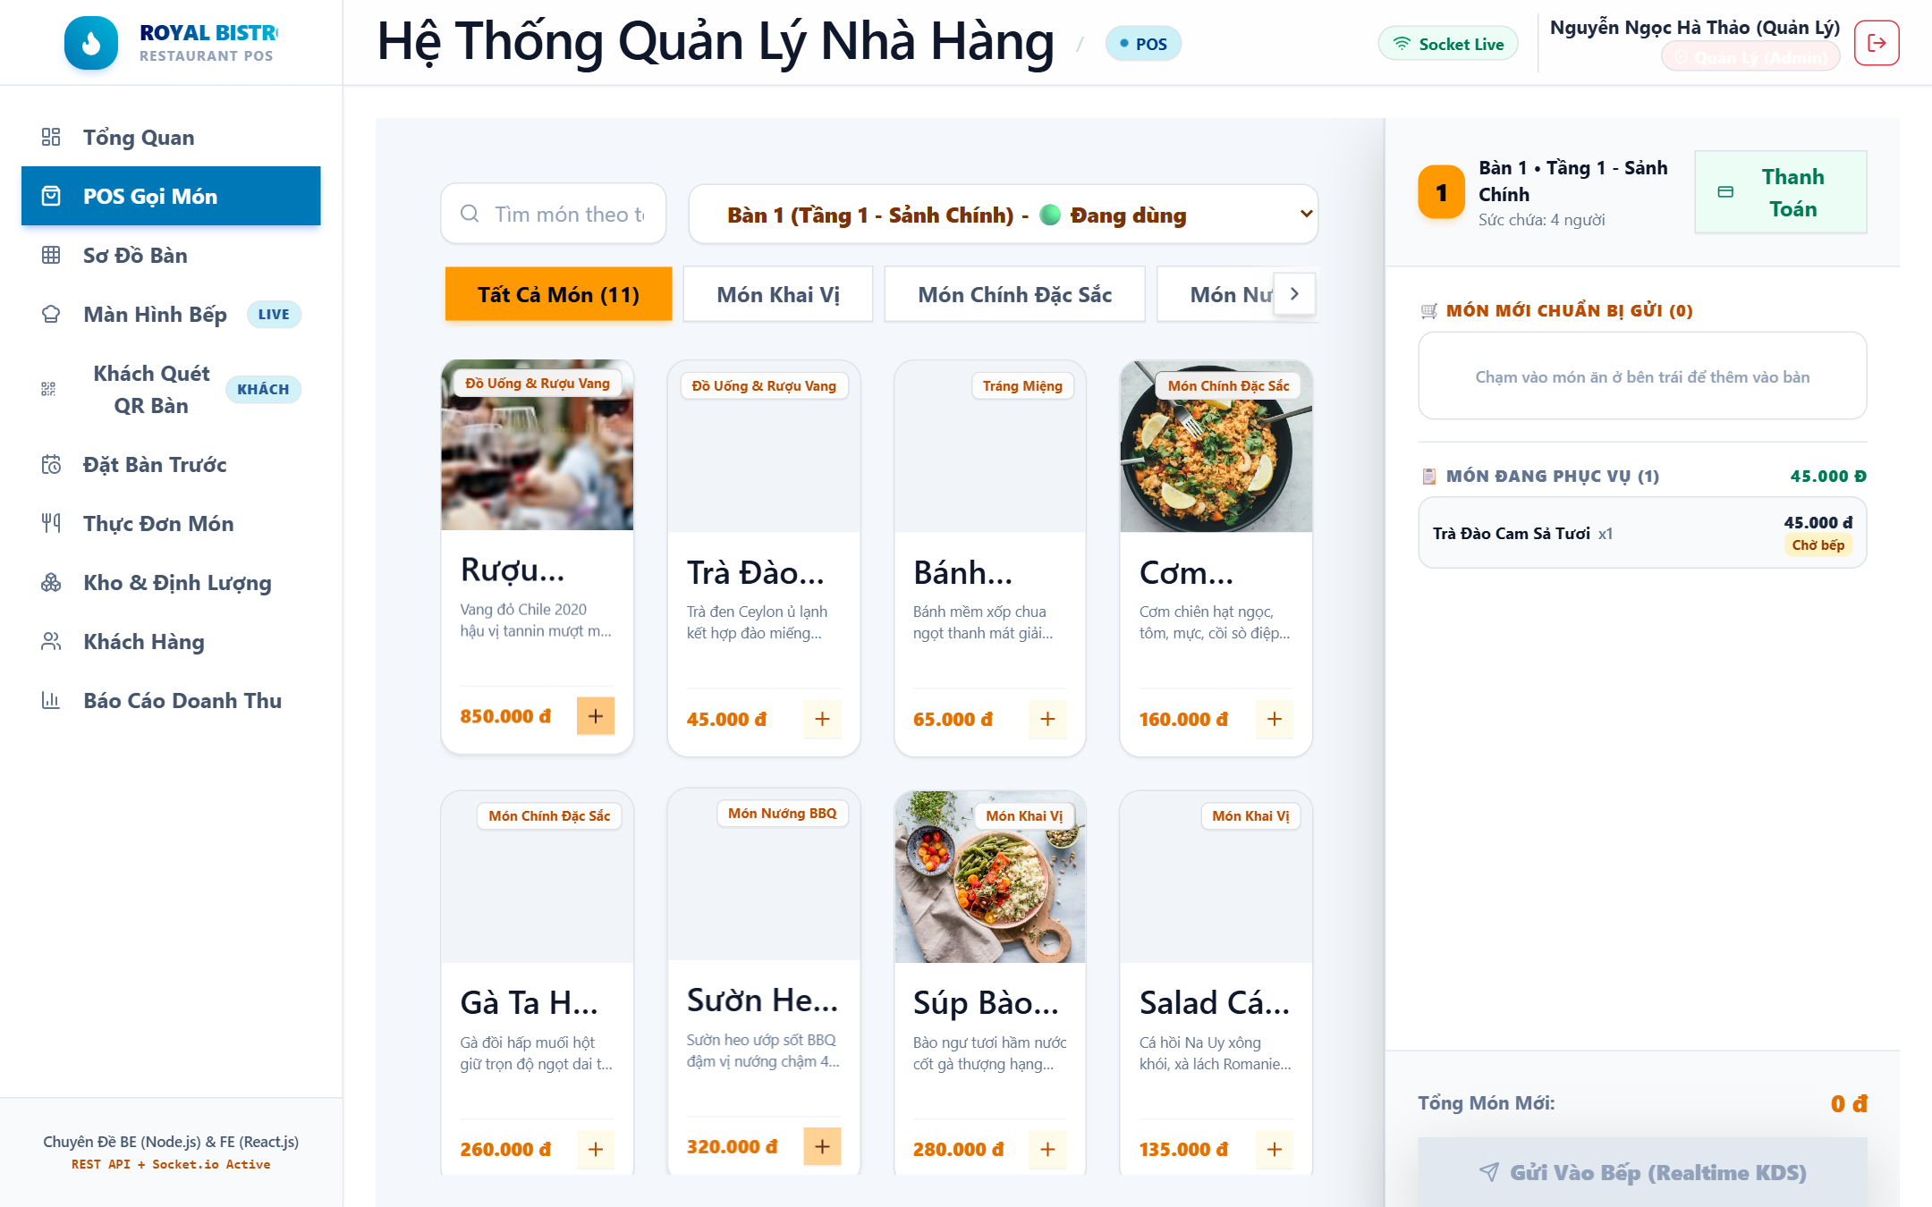
PHẦN 1: KHẢO SÁT NGHIỆP VỤ • ROYAL BISTRO DATABASE
QUY TRÌNH 1: TIẾP NHẬN GỌI MÓN TẠI BÀN (POS)
CÁC BƯỚC THỰC HIỆN
• 1. Vào bàn ➔ 2. Chọn món/số lượng ➔ 3. Kiểm tra còn hàng
• 4. Lập hóa đơn và chi tiết ➔ 5. Chuyển vào bếp.
QUY ĐỊNH NGHIỆP VỤ 1
• Mỗi bàn chỉ có 1 hóa đơn cho_thanh_toan tại một thời điểm.
• Số lượng món gọi bắt buộc > 0 (CHECK so_luong > 0).
• Tự động cộng dồn số lượng nếu món đã có trong đơn.
• Tự động tính lại tổng tiền tạm tính và thuế VAT.
Minh chứng: Giao diện POS Gọi món tại bàn dành cho Nhân viên phục vụ
Môn: Hệ Quản Trị CSDL • GVHD: Cô Hà Mĩ Trinh • Nhóm 05 (Hà Thảo, Hoàng Hưng, Xuân Diệu)

Slide 9
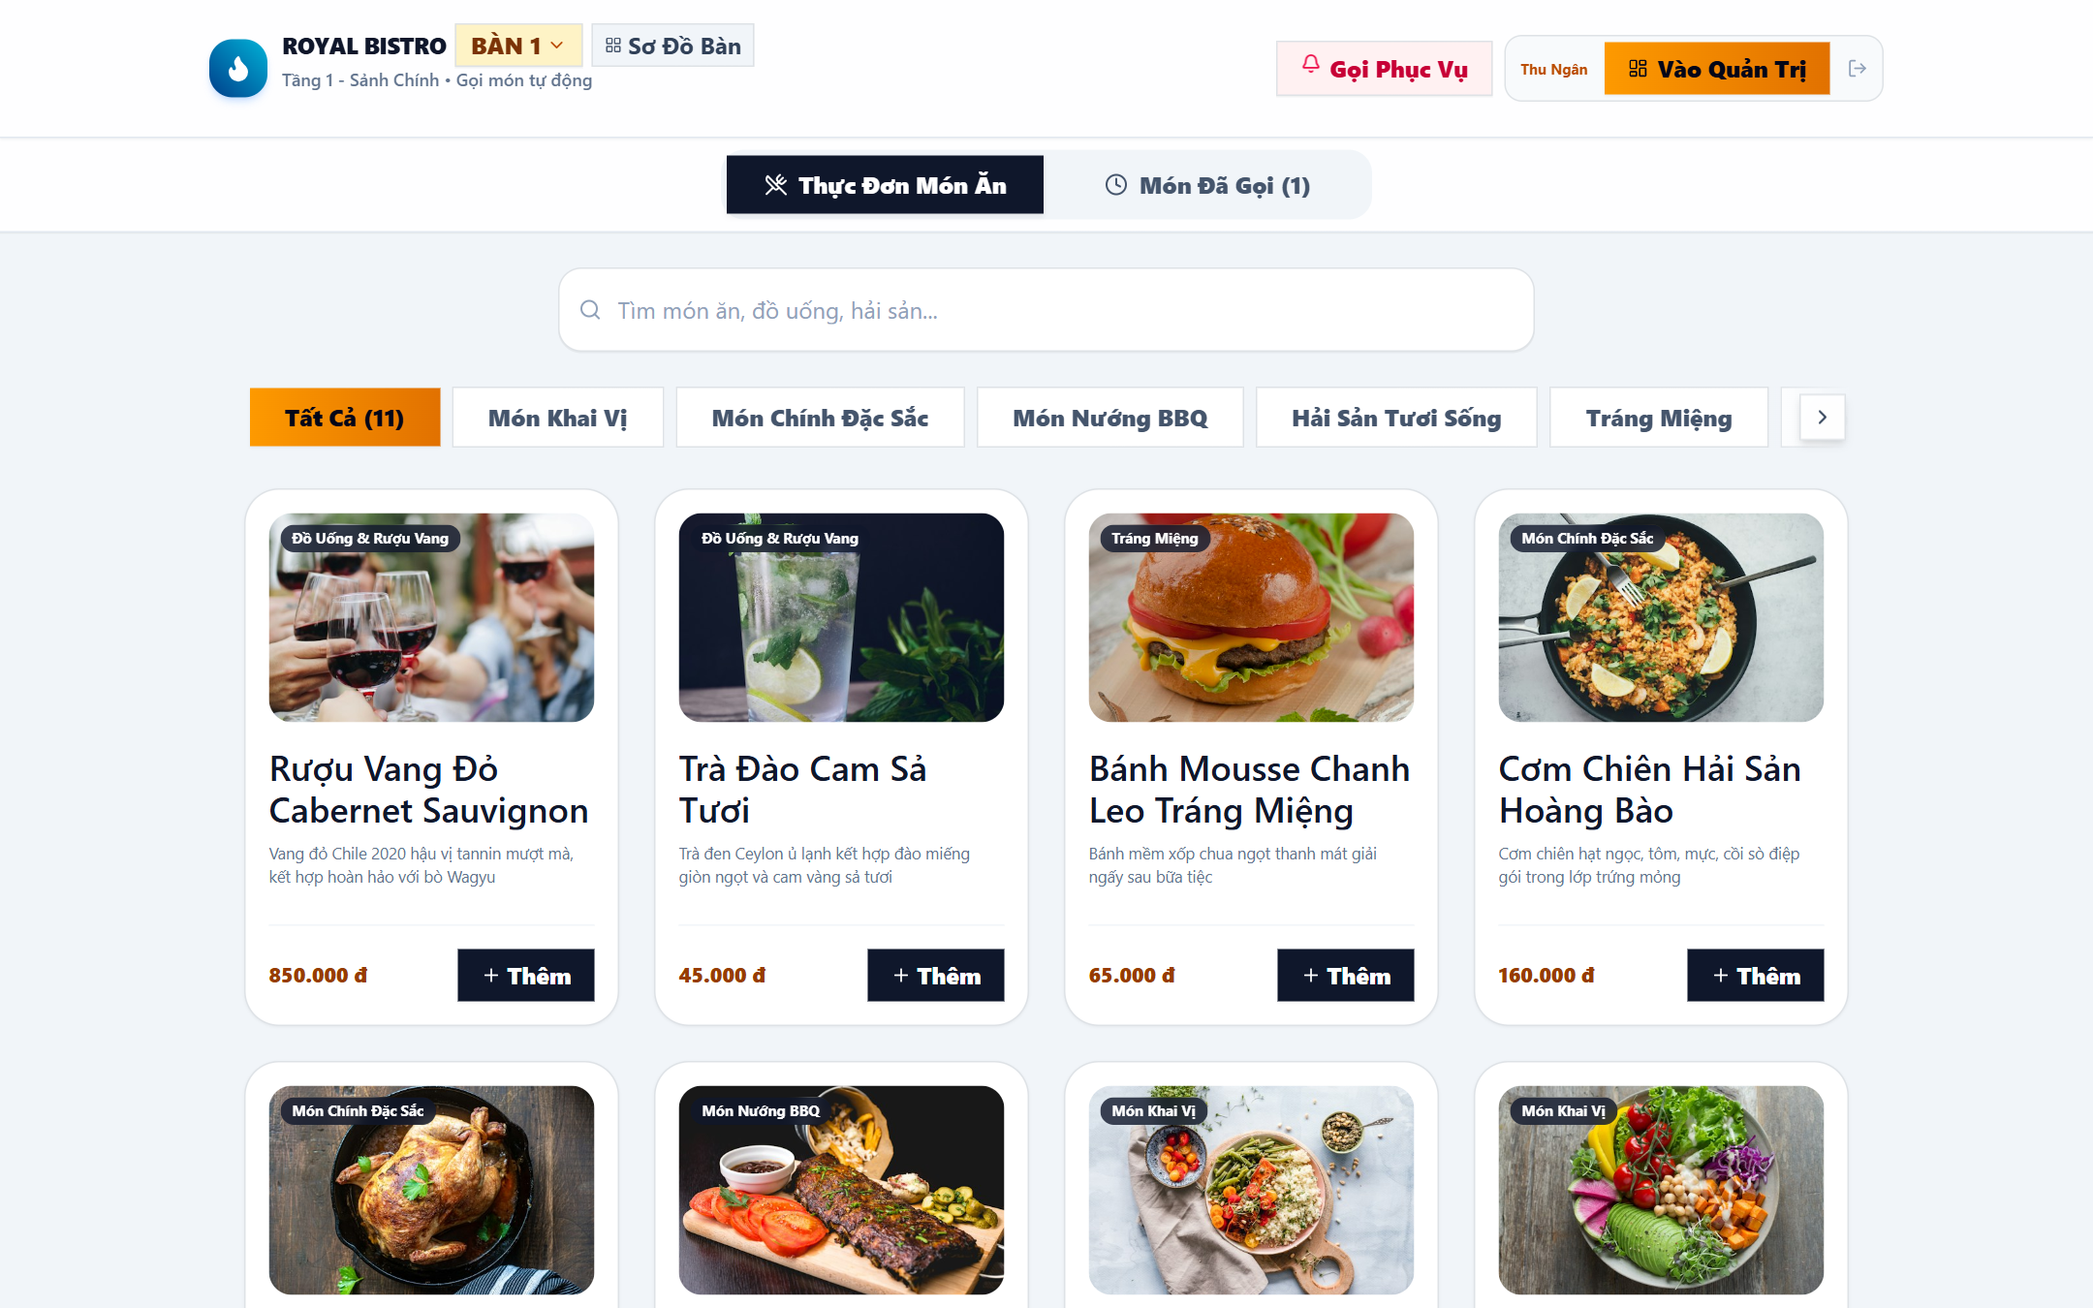
PHẦN 1: KHẢO SÁT NGHIỆP VỤ • ROYAL BISTRO DATABASE
TÍNH NĂNG ĐỘT PHÁ: KHÁCH QUÉT MÃ QR TỰ GỌI MÓN
MÃ QR GẮN TẠI TỪNG BÀN
• Mỗi bàn ăn dán mã QR tĩnh riêng biệt.
• Khách quét mã bằng camera điện thoại, không cần cài app.
• Xem thực đơn trực quan kèm hình ảnh và bảng giá.
TỰ ĐỘNG HÓA VẬN HÀNH
• Khách gửi order trực tiếp vào màn hình bếp KDS.
• Giảm 60% thời gian chờ đợi nhân viên trong giờ cao điểm.
• Hệ thống tự động mở hóa đơn và đổi trạng thái bàn ăn.
Minh chứng: Giao diện Khách hàng tự phục vụ quét mã QR gọi món tại bàn qua điện thoại
Môn: Hệ Quản Trị CSDL • GVHD: Cô Hà Mĩ Trinh • Nhóm 05 (Hà Thảo, Hoàng Hưng, Xuân Diệu)

Slide 10
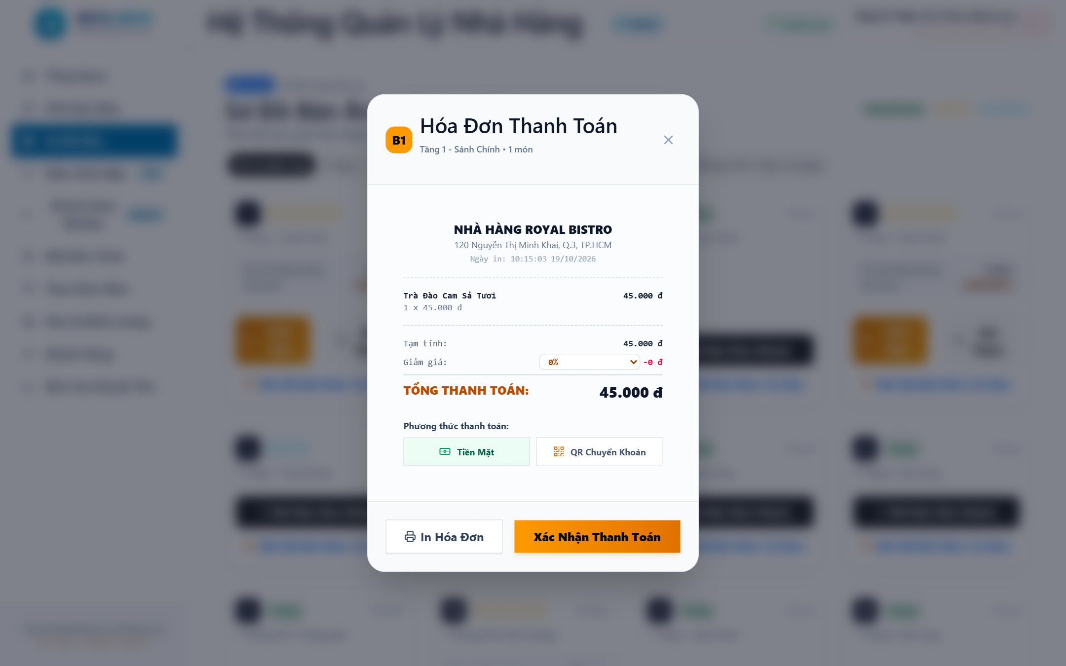
PHẦN 1: KHẢO SÁT NGHIỆP VỤ • ROYAL BISTRO DATABASE
QUY TRÌNH 2: QUYẾT TOÁN HÓA ĐƠN & THANH TOÁN VIETQR
QUY ĐỊNH QUYẾT TOÁN
• Một hóa đơn chỉ quyết toán duy nhất 1 lần.
• Thuế VAT 8% chuẩn xác: (TamTinh - GiamGia) * 0.08.
• Bàn ăn chỉ giải phóng về 'trong' khi đã thanh toán xong.
THANH TOÁN VIETQR NAPAS247
• Tạo mã VietQR động tích hợp đúng số tiền và mã hóa đơn.
• Khách quét mã chuyển khoản ngân hàng nhận tiền tức thì.
• Hỗ trợ song song Tiền mặt, Thẻ ngân hàng.
Minh chứng: Giao diện Thanh toán hóa đơn đa phương thức kèm Mã VietQR tự động
Môn: Hệ Quản Trị CSDL • GVHD: Cô Hà Mĩ Trinh • Nhóm 05 (Hà Thảo, Hoàng Hưng, Xuân Diệu)

Slide 11
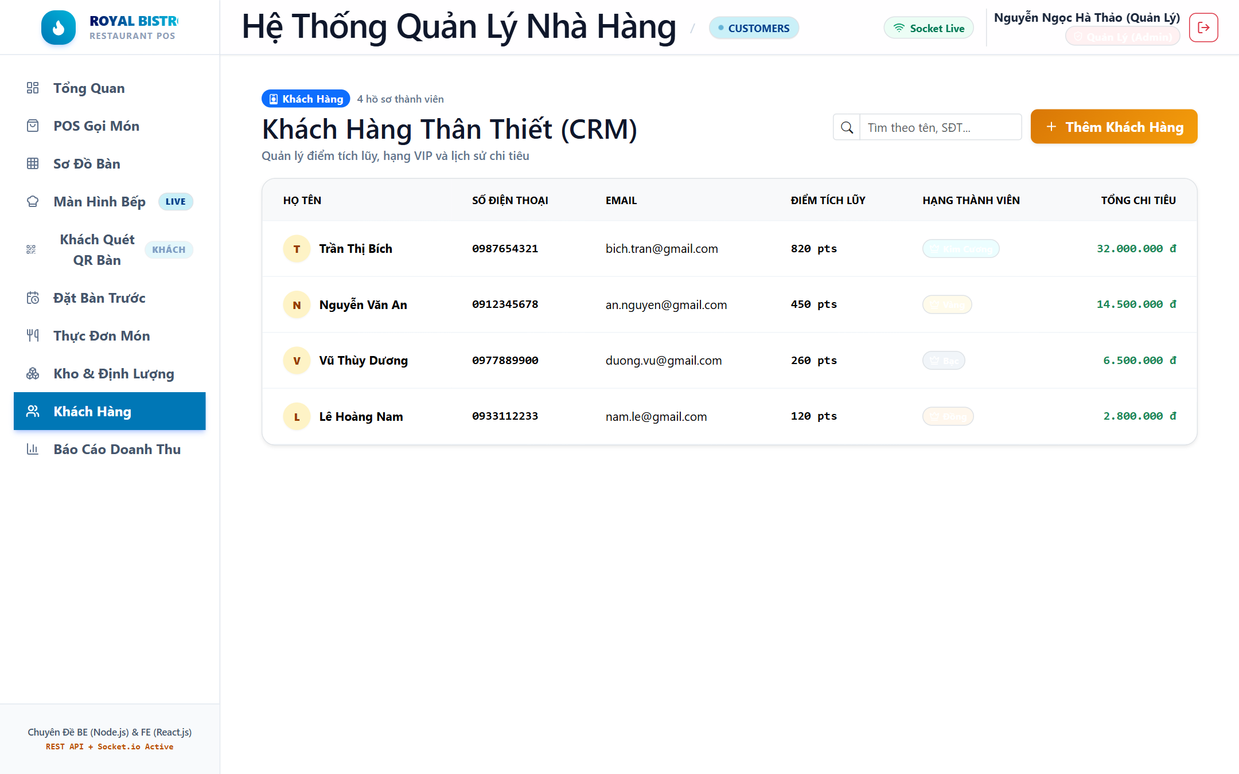
PHẦN 1: KHẢO SÁT NGHIỆP VỤ • ROYAL BISTRO DATABASE
QUẢN LÝ KHÁCH HÀNG THÂN THIẾT & TÍCH ĐIỂM CRM
ĐỊNH DANH SỐ ĐIỆN THOẠI
• Định danh khách hàng qua số điện thoại duy nhất.
• Chỉ mục idx_khachhang_sdt tra cứu tức thì O(1) tại quầy.
CHÍNH SÁCH HỘI VIÊN LOYALTY
• Tỷ lệ tích điểm: 100.000 VNĐ chi tiêu = 1 điểm thưởng.
• Quy đổi voucher: 1 điểm = 1.000 VNĐ giảm trừ hóa đơn.
• Phân hạng thẻ: Đồng ➔ Bạc ➔ Vàng ➔ Kim Cương.
Minh chứng: Giao diện Quản lý Khách hàng thân thiết và Tích điểm thành viên CRM
Môn: Hệ Quản Trị CSDL • GVHD: Cô Hà Mĩ Trinh • Nhóm 05 (Hà Thảo, Hoàng Hưng, Xuân Diệu)

Slide 12
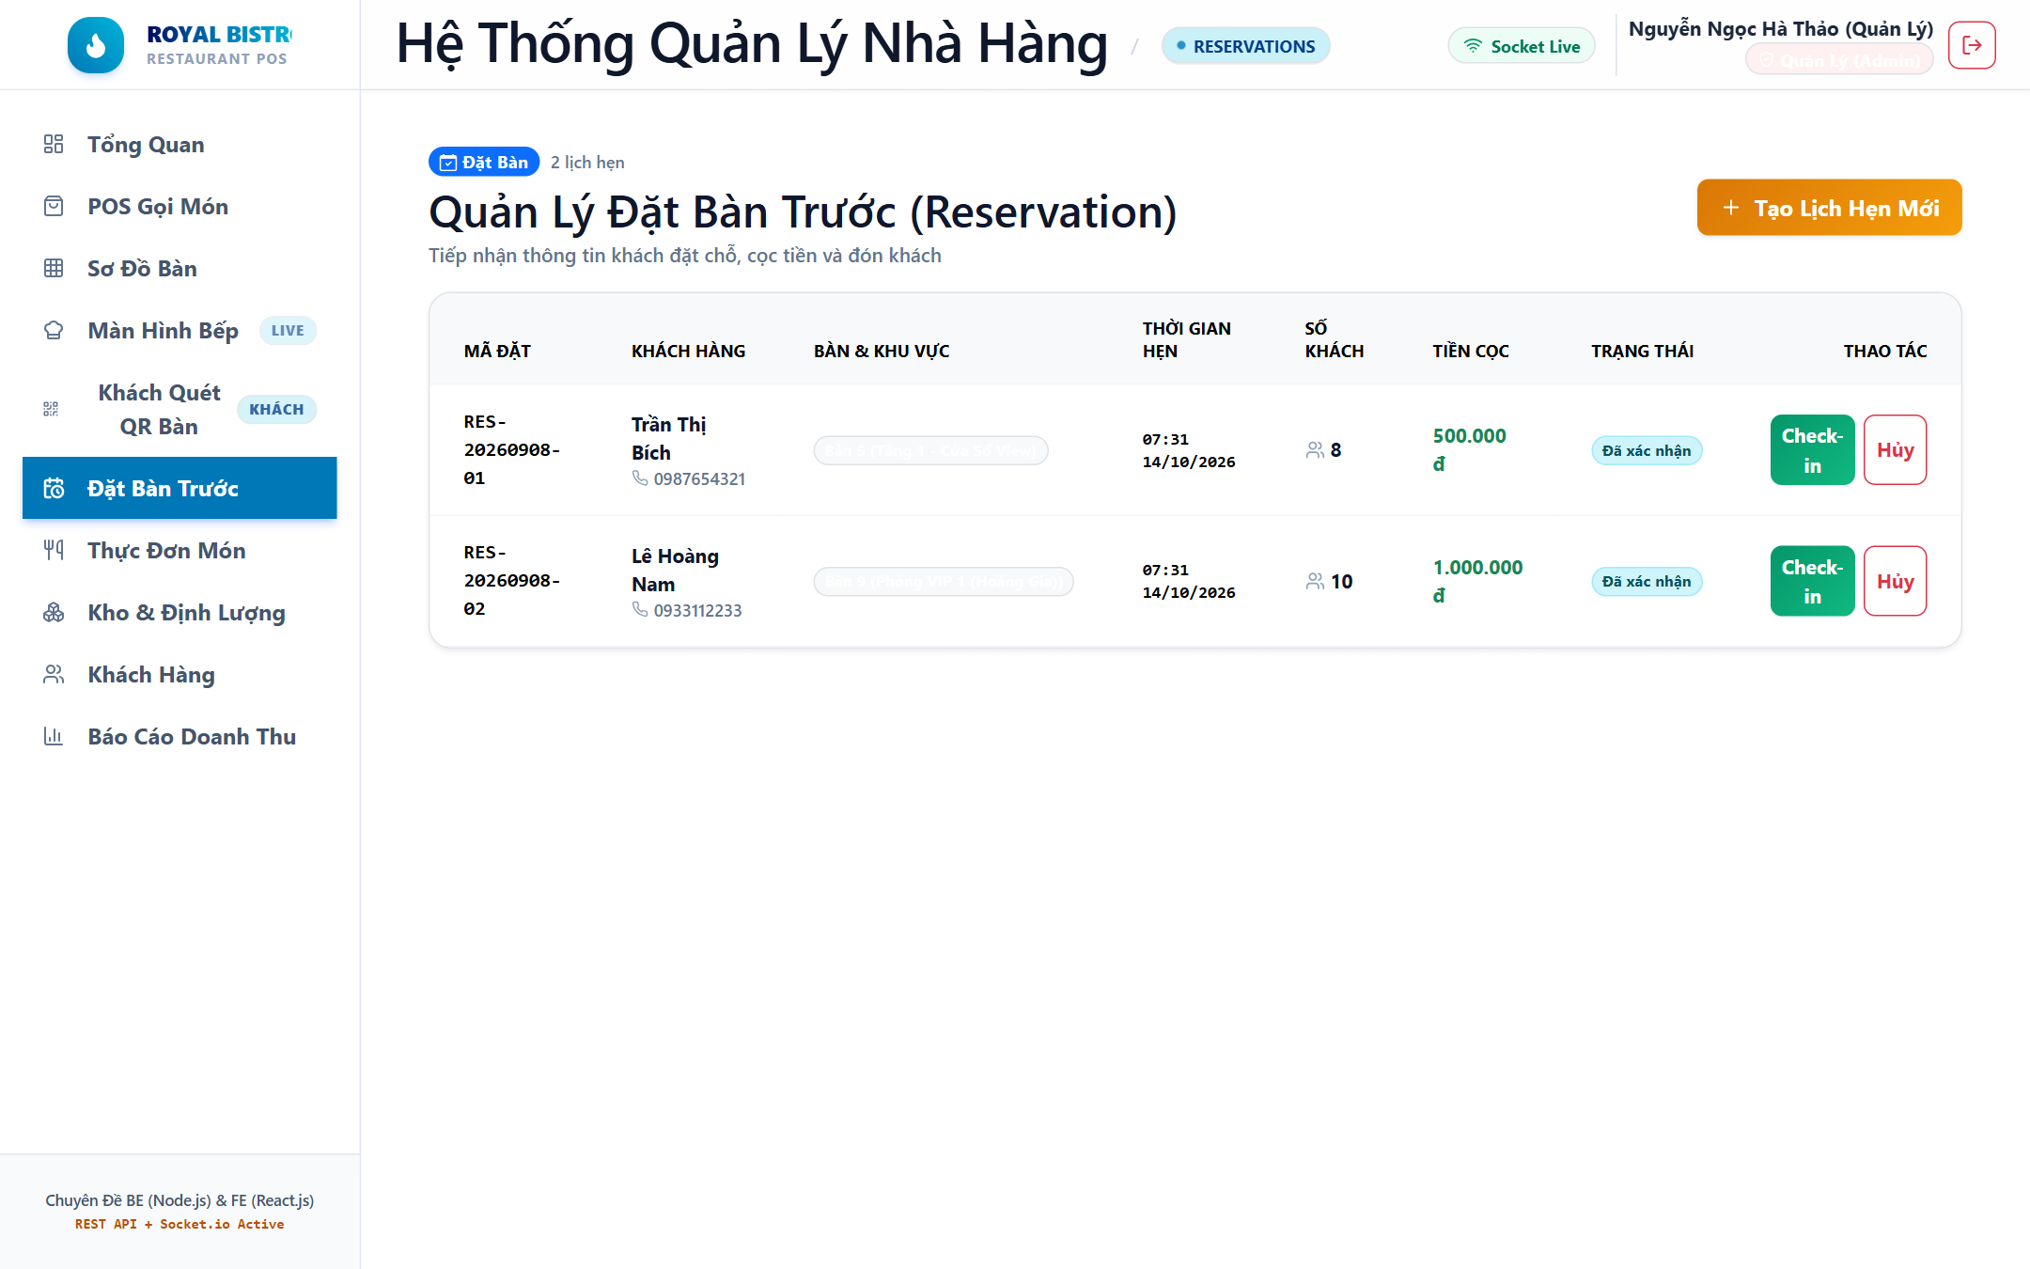
PHẦN 1: KHẢO SÁT NGHIỆP VỤ • ROYAL BISTRO DATABASE
QUY TRÌNH 3: ĐẶT BÀN TRƯỚC & QUẢN LÝ TIỀN CỌC
TIẾP NHẬN ĐẶT CHỖ
• Ghi nhận ngày giờ hẹn, số lượng người, khu vực.
• Kiểm tra bàn ăn trống qua hàm fn_KiemTraBanKhaDung.
• Thu tiền cọc giữ chỗ và chuyển trạng thái sang 'da_dat'.
QUY ĐỊNH NGHIỆP VỤ 3
• Không cho phép đặt trùng bàn trong cùng một khung giờ.
• Số lượng khách đặt không vượt quá sức chứa (suc_chua > 0).
• Check-in khi khách đến: chuyển sang 'co_khach' và trừ tiền cọc.
Minh chứng: Giao diện Quản lý Đặt bàn trước (Reservations) và tiếp nhận tiền cọc giữ chỗ
Môn: Hệ Quản Trị CSDL • GVHD: Cô Hà Mĩ Trinh • Nhóm 05 (Hà Thảo, Hoàng Hưng, Xuân Diệu)

Slide 13
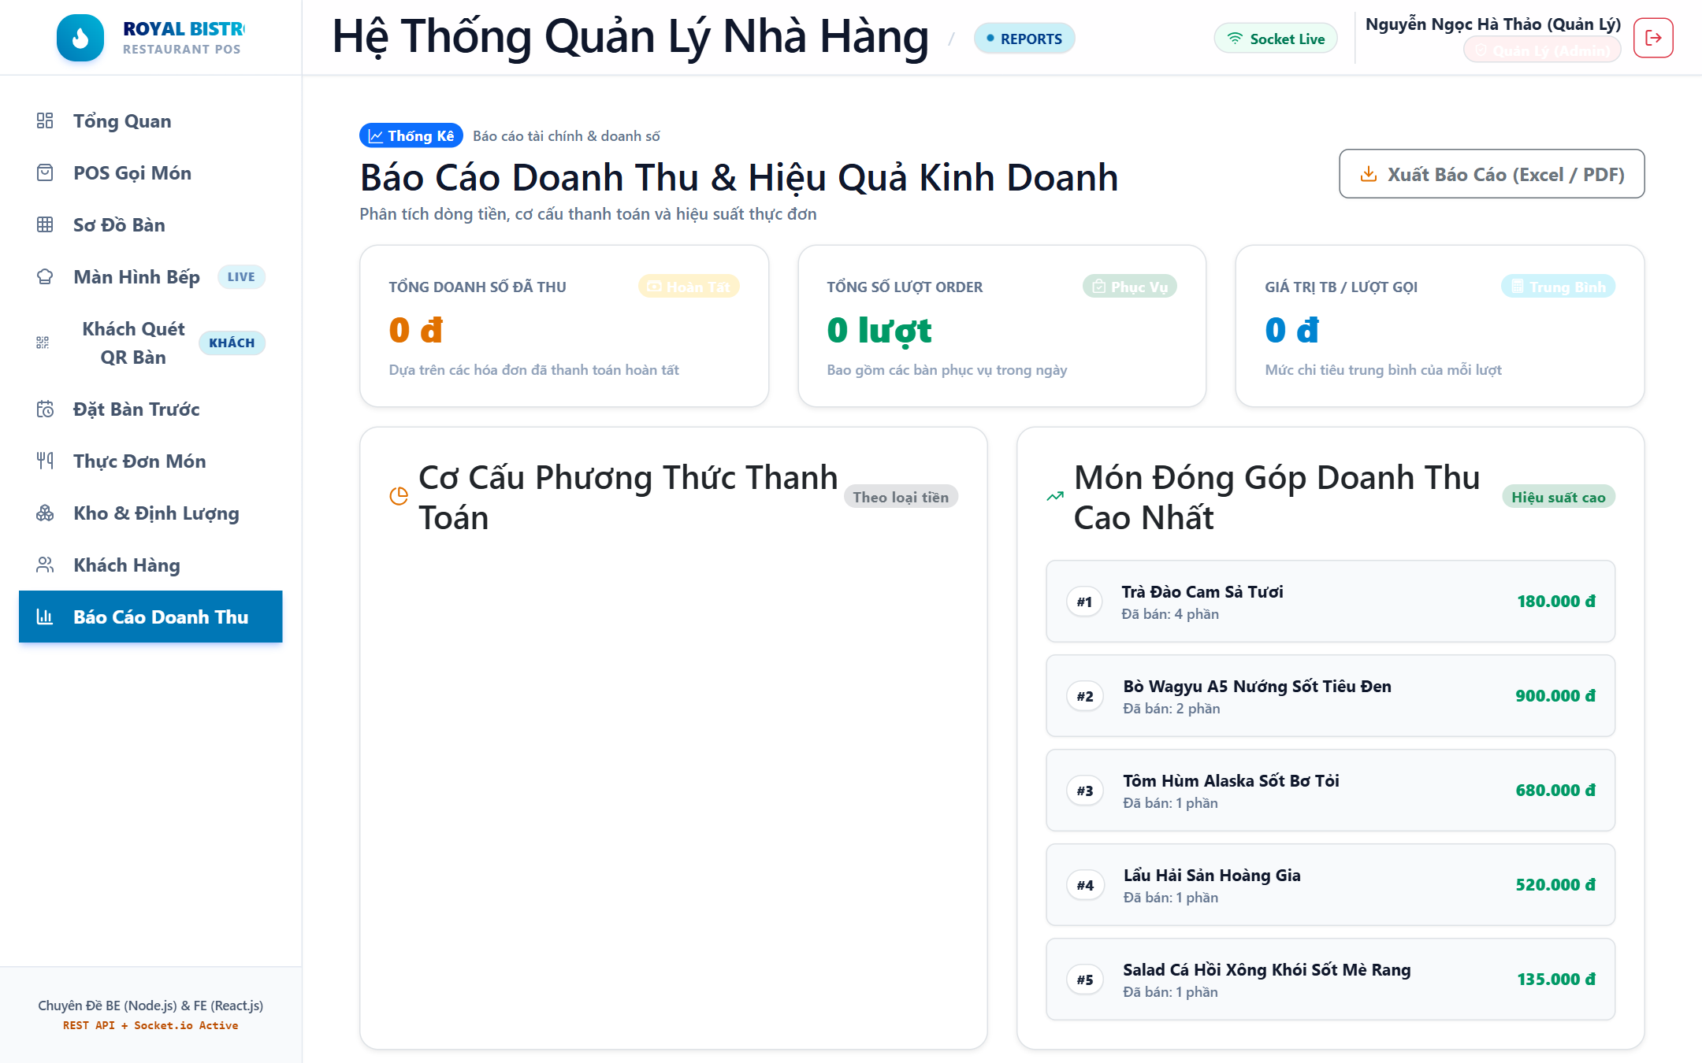
PHẦN 1: KHẢO SÁT NGHIỆP VỤ • ROYAL BISTRO DATABASE
CÁC CHỨNG TỪ & BÁO CÁO KINH DOANH QUẢN TRỊ
CHỨNG TỪ BẮT BUỘC
• Phiếu gọi món tại bàn (Order Slip) in cho bộ phận bếp đối soát.
• Hóa đơn thanh toán bán hàng (Bill Receipt) kèm mã VietQR.
BÁO CÁO KẾ TOÁN QUẢN TRỊ
• Báo cáo doanh thu bán hàng theo khoảng thời gian tùy chọn.
• Báo cáo cơ cấu dòng tiền: Tiền mặt vs Chuyển khoản VietQR.
• Báo cáo Top N món ăn bán chạy nhất theo số lượng và doanh thu.
Minh chứng: Báo cáo Thống kê Doanh thu và Phân tích Top món ăn bán chạy nhất
Môn: Hệ Quản Trị CSDL • GVHD: Cô Hà Mĩ Trinh • Nhóm 05 (Hà Thảo, Hoàng Hưng, Xuân Diệu)

Slide 14
PHẦN 2: THIẾT KẾ CSDL • ROYAL BISTRO DATABASE
LƯỢC ĐỒ QUAN HỆ CƠ SỞ DỮ LIỆU DẠNG DÒNG (3NF)
1. NHAN_VIEN ( id (PK), ma_nv, ho_ten, chuc_vu, so_dien_thoai, email, mat_khau, trang_thai )
➔ Bảng danh mục nhân sự phân quyền
2. LOAI_MON ( id (PK), ma_loai, ten_loai, mo_ta )
➔ Danh mục phân loại thực đơn
3. MON_AN ( id (PK), ma_mon, ten_mon, #loai_mon_id (FK), don_gia, don_vi_tinh, trang_thai )
➔ Thực đơn món ăn và bảng giá niêm yết
4. BAN_AN ( id (PK), ma_ban, ten_ban, khu_vuc, suc_chua, trang_thai )
➔ Mặt bằng bàn ăn và trạng thái
5. KHACH_HANG ( id (PK), ma_kh, ho_ten, so_dien_thoai, email, diem_tich_luy, hang_thanh_vien )
➔ Hội viên thân thiết & tích điểm CRM
6. HOA_DON ( id (PK), ma_hd, #ban_id, #nhan_vien_id, #khach_hang_id, ngay_lap, tong_tien_tam_tinh, tien_giam_gia, tien_thue_vat, tong_thanh_toan, phuong_thuc_tt, trang_thai_tt )
➔ BẢNG NGHIỆP VỤ TRỌNG TÂM (> 1.250 RECORDS)
7. CHI_TIET_HOA_DON ( id (PK), #hoa_don_id, #mon_an_id, so_luong, don_gia, thanh_tien, ghi_chu )
➔ BẢNG CHI TIẾT NGHIỆP VỤ (> 3.200 RECORDS)
Môn: Hệ Quản Trị CSDL • GVHD: Cô Hà Mĩ Trinh • Nhóm 05 (Hà Thảo, Hoàng Hưng, Xuân Diệu)

Slide 15
PHẦN 2: THIẾT KẾ CSDL • ROYAL BISTRO DATABASE
DDL BẢNG DỮ LIỆU, RÀNG BUỘC TOÀN VẸN & THỐNG KÊ DML
RÀNG BUỘC TOÀN VẸN CSDL
• Khóa Chính (PK): BIGINT UNSIGNED AUTO_INCREMENT trên 7 bảng.
• Khóa Ngoại (FK): ON DELETE SET NULL bảo toàn lịch sử hóa đơn khi xóa bàn/nhân viên; ON DELETE CASCADE xóa thác chi tiết hóa đơn.
• Ràng Buộc CHECK: tong_thanh_toan >= 0, so_luong > 0, don_gia >= 0, suc_chua > 0, diem_tich_luy >= 0.
• Ràng Buộc UNIQUE: Mã hóa đơn, Mã món, Mã bàn, SĐT khách hàng.
• Bộ Mã Ký Tự: utf8mb4_unicode_ci hỗ trợ tiếng Việt chuẩn xác.
THỐNG KÊ SỐ LƯỢNG BẢN GHI DML
• nhan_vien: 10 bản ghi (Quản lý, Thu ngân, Phục vụ, Bếp).
• loai_mon: 6 danh mục chuẩn (Khai vị, Món chính, BBQ,...).
• mon_an: 30 món ăn thực tế kèm giá niêm yết.
• ban_an: 20 bàn phân bố qua 3 tầng (Sảnh, VIP, Sân thượng).
• khach_hang: 50 hội viên thân thiết kèm số điện thoại, điểm CRM.
• hoa_don: 1.250 RECORDS (VƯỢT CHUẨN ĐỀ TÀI >= 1.000 RECORDS).
• chi_tiet_hoa_don: 3.248 records chi tiết món ăn bán ra.
Môn: Hệ Quản Trị CSDL • GVHD: Cô Hà Mĩ Trinh • Nhóm 05 (Hà Thảo, Hoàng Hưng, Xuân Diệu)

Slide 16
PHẦN 2: THIẾT KẾ CSDL • ROYAL BISTRO DATABASE
HỆ THỐNG 8 CHỈ MỤC (INDEXES) TỐI ƯU HÓA HIỆU NĂNG TRUY VẤN
idx_hoadon_ngaylap ON hoa_don(ngay_lap)
➔ Tối ưu truy vấn báo cáo doanh thu tài chính theo khoảng thời gian ngày/tháng.
idx_khachhang_sdt ON khach_hang(so_dien_thoai)
➔ Tra cứu tức thì O(1) hồ sơ hội viên khi khách đọc SĐT tại quầy.
idx_hoadon_ban_tt ON hoa_don(ban_id, trang_thai_tt)
➔ Tăng tốc tra cứu hóa đơn đang phục vụ 'cho_thanh_toan' khi POS mở đơn.
idx_monan_loai ON mon_an(loai_mon_id)
➔ Lọc nhanh thực đơn theo danh mục loại món trên màn hình POS.
idx_cthd_hoadon ON chi_tiet_hoa_don(hoa_don_id)
➔ Tối ưu hóa phép nối (JOIN) lấy danh sách món để in phiếu thanh toán.
idx_banan_khuvuc ON ban_an(khu_vuc, trang_thai)
➔ Lọc nhanh bàn ăn trống theo từng khu vực Sảnh/VIP/Sân Thượng.
idx_cthd_monan ON chi_tiet_hoa_don(mon_an_id)
➔ Tăng tốc phép gom nhóm GROUP BY và hàm SUM khi xếp hạng Top món.
idx_nhanvien_chucvu ON nhan_vien(chuc_vu, trang_thai)
➔ Quản lý và phân bổ ca làm việc của nhân sự theo vị trí.
Môn: Hệ Quản Trị CSDL • GVHD: Cô Hà Mĩ Trinh • Nhóm 05 (Hà Thảo, Hoàng Hưng, Xuân Diệu)

Slide 17
PHẦN 3: THIẾT KẾ CSDL • ROYAL BISTRO DATABASE
THIẾT KẾ 4 STORED PROCEDURE NGHIỆP VỤ CHUYÊN SÂU
[PROCEDURE 1] sp_ThemMonVaoHoaDon
• Mục đích: Tiếp nhận gọi món tại bàn, kiểm tra hóa đơn mở & món còn hàng.
• Tham số: IN hoa_don_id, mon_an_id, so_luong, ghi_chu; OUT ma_trang_thai, thong_bao.
• Xử lý: Tự động cộng dồn nếu món đã có; tính lại tổng tạm tính & thuế VAT 8%.
[PROCEDURE 3] sp_ThongKeDoanhThuVaTopMon
• Mục đích: Tổng hợp báo cáo kinh doanh theo khoảng thời gian (Từ ngày - Đến ngày).
• Tham số: IN tu_ngay, den_ngay, top_limit.
• Tập kết quả: Trả về 2 bảng: Tổng quan tài chính & Top N món ăn bán chạy nhất.
[PROCEDURE 2] sp_ThanhToanHoaDon
• Mục đích: Quyết toán hóa đơn, trừ điểm tích lũy đổi voucher (1 điểm = 1.000đ).
• Tham số: IN hoa_don_id, pttt, diem_dung; OUT tam_tinh, tien_giam, thanh_toan, diem_moi.
• Xử lý: Tính thuế VAT 8%, tích điểm mới (100k = 1đ), giải phóng bàn về 'trong'.
[PROCEDURE 4] sp_TraCuuThucDon
• Mục đích: Tìm kiếm món ăn linh hoạt theo danh mục loại món, khoảng giá và từ khóa.
• Tham số: IN loai_mon_id, gia_min, gia_max, tu_khoa.
• Xử lý: Lọc đa tiêu chí kết hợp sắp xếp giá tăng dần.
Môn: Hệ Quản Trị CSDL • GVHD: Cô Hà Mĩ Trinh • Nhóm 05 (Hà Thảo, Hoàng Hưng, Xuân Diệu)

Slide 18
PHẦN 4: THIẾT KẾ CSDL • ROYAL BISTRO DATABASE
THIẾT KẾ 4 HÀM NGƯỜI DÙNG (USER DEFINED FUNCTIONS)
[FUNCTION 1] fn_TinhTongThanhToan
• Mục đích: Tính tổng tiền thực thu sau khi trừ điểm thưởng và cộng thuế VAT.
• Công thức: ThanhToan = (TamTinh - Diem*1000) * (1 + VAT/100).
• Minh họa: fn_TinhTongThanhToan(1000000, 50, 8) ➔ 1.026.000 VNĐ.
[FUNCTION 3] fn_KiemTraBanKhaDung
• Mục đích: Kiểm tra nhanh bàn ăn có đang trống để phục vụ đón khách hay không.
• Giá trị trả về: 1 (Bàn trống sẵn sàng đón khách), 0 (Đang có khách/đã đặt).
• Minh họa: fn_KiemTraBanKhaDung(5) ➔ 1.
[FUNCTION 2] fn_XepHangThanhVien
• Mục đích: Phân hạng thành viên tự động dựa trên tổng chi tiêu lũy kế.
• Bậc hạng: < 3tr: Đồng, 3 - 10tr: Bạc, 10 - 25tr: Vàng, >= 25tr: Kim Cương.
• Minh họa: fn_XepHangThanhVien(18500000) ➔ 'Vang'.
[FUNCTION 4] fn_DoanhThuTheoNgay
• Mục đích: Tính tổng doanh thu thực thu trong một ngày cụ thể xem nhanh Dashboard.
• Xử lý: SUM(tong_thanh_toan) WHERE trang_thai_tt = 'da_thanh_toan' AND DATE=ngay.
• Minh họa: fn_DoanhThuTheoNgay('2026-06-15') ➔ 12.850.000 VNĐ.
Môn: Hệ Quản Trị CSDL • GVHD: Cô Hà Mĩ Trinh • Nhóm 05 (Hà Thảo, Hoàng Hưng, Xuân Diệu)

Slide 19
PHẦN 5: THIẾT KẾ CSDL • ROYAL BISTRO DATABASE
THIẾT KẾ CÁC GIAO TÁC (TRANSACTIONS) ĐẢM BẢO TÍNH ACID
GIAO TÁC 1: MỞ BÀN & THÊM MÓN BAN ĐẦU
• Rủi ro: Lỗi khi thêm món nhưng bàn vẫn bị đổi thành 'co_khach' hoặc tạo hóa đơn rỗng.
• Giải pháp: Đóng gói toàn bộ trong 1 Transaction, kiểm tra và ROLLBACK nếu lỗi.
• Script: START TRANSACTION; SELECT ... FOR UPDATE; INSERT hoa_don; INSERT chi_tiet; UPDATE ban_an; COMMIT;
GIAO TÁC 2: QUYẾT TOÁN HÓA ĐƠN & GIẢI PHÓNG BÀN
• Rủi ro: Hóa đơn đổi thành 'da_thanh_toan' nhưng trừ điểm CRM lỗi hoặc bàn không giải phóng.
• Giải pháp: Khóa độc quyền FOR UPDATE trên cả hoa_don và khach_hang, cam kết thành công toàn vẹn.
• Script: START TRANSACTION; SELECT FOR UPDATE; UPDATE khach_hang; UPDATE hoa_don; UPDATE ban_an; COMMIT;
GIAO TÁC 3: CHUYỂN BÀN / ĐỔI BÀN ĂN CHO THỰC KHÁCH
• Rủi ro: Chuyển từ Bàn 02 sang Bàn 10 VIP; nếu lỗi giữa chừng cả 2 bàn đều sai trạng thái.
• Giải pháp: Khóa đồng thời cả 2 bàn WHERE id IN (2, 10) FOR UPDATE trong 1 Transaction an toàn.
• Script: START TRANSACTION; SELECT ... IN (2, 10) FOR UPDATE; UPDATE hoa_don SET ban_id=10; COMMIT;
Môn: Hệ Quản Trị CSDL • GVHD: Cô Hà Mĩ Trinh • Nhóm 05 (Hà Thảo, Hoàng Hưng, Xuân Diệu)

Slide 20
PHẦN 6: THIẾT KẾ CSDL • ROYAL BISTRO DATABASE
VẤN ĐỀ XỬ LÝ ĐỒNG THỜI & MÔ PHỎNG 2 SESSION SONG SONG
CÁC NGUY CƠ TRANH CHẤP DỮ LIỆU
• Mất Dữ Liệu Cập Nhật (Lost Update):
Hai nhân viên cùng mở 1 hóa đơn, ghi đè món của nhau làm mất vĩnh viễn.
➔ Giải pháp: Khóa bi quan SELECT ... FOR UPDATE trong Transaction.
• Đọc Dữ Liệu Rác (Dirty Read):
Xem báo cáo đọc trúng dữ liệu của phiên thanh toán bị lỗi thẻ sau đó ROLLBACK.
➔ Giải pháp: Mức cô lập tối thiểu READ COMMITTED.
• Hiện Tượng Bóng Ma (Phantom Read):
Đếm 50 đơn, lát sau cùng Transaction truy vấn lại ra 51 đơn.
➔ Giải pháp: Mức cô lập REPEATABLE READ kết hợp cơ chế MVCC của InnoDB.
KỊCH BẢN MÔ PHỎNG 2 SESSION SONG SONG
• Session 1 (Nhân viên A):
START TRANSACTION; SELECT ... WHERE id=100 FOR UPDATE;
➔ Giữ khóa độc quyền Exclusive Lock; DO SLEEP(5); UPDATE; COMMIT;
• Session 2 (Nhân viên B - Chạy song song):
START TRANSACTION; SELECT ... WHERE id=100 FOR UPDATE;
➔ KẾT QUẢ: Session 2 bị chặn lại (Lock Wait) chờ Session 1 COMMIT xong.
• Kết Luận Kiểm Thử:
100% hiện tượng Lost Update bị triệt tiêu, dữ liệu tài chính luôn nhất quán tuyệt đối!
Môn: Hệ Quản Trị CSDL • GVHD: Cô Hà Mĩ Trinh • Nhóm 05 (Hà Thảo, Hoàng Hưng, Xuân Diệu)

Slide 21
PHẦN 7: KẾT LUẬN • ROYAL BISTRO DATABASE
KẾT QUẢ ĐẠT ĐƯỢC VÀ HƯỚNG PHÁT TRIỂN MỞ RỘNG ĐỀ TÀI
KẾT QUẢ ĐẠT ĐƯỢC (100% YÊU CẦU)
✔ Hoàn thành xuất sắc 100% yêu cầu đề cương môn học Hệ Quản Trị CSDL.
✔ Thiết kế 7 bảng dữ liệu chuẩn hóa 3NF, đầy đủ khóa chính, khóa ngoại, check, unique.
✔ Bảng dữ liệu nghiệp vụ hoa_don đạt 1.250 records (vượt chuẩn tối thiểu 1.000 records).
✔ Cài đặt 4 Stored Procedures, 4 Functions, 3 Transactions và Kịch bản Concurrency Control.
✔ Ứng dụng web thực tế vận hành mượt mà từ POS, QR Code, Màn hình Bếp KDS đến VietQR.
HƯỚNG PHÁT TRIỂN TRONG TƯƠNG LAI
★ Tích hợp thuật toán trí tuệ nhân tạo (AI Recommendation) gợi ý món ăn theo sở thích hội viên.
★ Tích hợp cổng thanh toán trực tuyến MoMo, ZaloPay, VNPay cho khách quét QR tại bàn.
★ Kết nối hệ thống hóa đơn điện tử e-Invoice theo chuẩn Tổng cục Thuế.
★ Mở rộng mô hình chuỗi nhiều chi nhánh nhà hàng (Multi-branch Replication CSDL).
Môn: Hệ Quản Trị CSDL • GVHD: Cô Hà Mĩ Trinh • Nhóm 05 (Hà Thảo, Hoàng Hưng, Xuân Diệu)

Slide 22
PHẦN 7: PHÂN CÔNG CÔNG VIỆC • ROYAL BISTRO DATABASE
BẢNG PHÂN CÔNG CÔNG VIỆC CHI TIẾT 3 THÀNH VIÊN TRONG NHÓM
STT | MSSV | Họ và Tên | Nội Dung Phân Công Thực Hiện | Trưởng Nhóm
1 | 501250000 | Nguyễn Ngọc Hà Thảo | • Quản lý tiến độ nhóm & phân công. • Khảo sát F&B, thiết kế CSDL (3NF). • Soạn Báo cáo Word & Slide PPTX. | X
2 | 501250384 | Nguyễn Hoàng Hưng | • Cài đặt DDL Database & 7 Tables. • Sinh dữ liệu mẫu lớn > 1.250 hóa đơn. • Cài đặt 8 Index & 3 Transactions.
3 | 501250001 | Cao Trần Xuân Diệu | • Cài đặt 4 Stored Procedures & 4 Funcs. • Phân tích Concurrency & 2 Session. • Kiểm thử web & chụp 11 ảnh thực tế.
4 | Nhóm 05 | Tập thể Nhóm 05 | • Kiểm thử toàn diện toàn bộ hệ thống. • Đóng gói sản phẩm .sql, .docx, .pptx.
XIN CHÂN THÀNH CẢM ƠN CÔ VÀ CÁC BẠN ĐÃ LẮNG NGHE!
Kính mong nhận được những góp ý quý báu của Cô HÀ MĨ TRINH và quý Thầy Cô | Q&A Session
Môn: Hệ Quản Trị CSDL • GVHD: Cô Hà Mĩ Trinh • Nhóm 05 (Hà Thảo, Hoàng Hưng, Xuân Diệu)

